Slide 1
Regresia Logistică și Rețelele Bayesiene

Slide 2
Regresia Logistică
Regresia logistică este o tehnică de modelare statistică utilizată pentru a prezice o variabilă dependentă binară (de exemplu, da/nu, 0/1) în funcție de una sau mai multe variabile independente.
P(Y=1∣X) : Probabilitatea ca evenimentul Y să fie 1 (de exemplu, "da") dat vectorul de caracteristici X.

Slide 3
Cum Funcționează Regresia Logistică
Coeficientul fiecărei variabile independente indică impactul acesteia asupra log-odds-urilor evenimentului:
Un coeficient pozitiv sugerează că, pe măsură ce Xi crește, probabilitatea ca Y să fie 1 crește.
Un coeficient negativ sugerează că, pe măsură ce Xi​ crește, probabilitatea ca Y să fie 1 scade.
După ce modelul este antrenat, se pot face predicții pentru noi observații:
Se calculează log-odds folosind coeficientii estimați și valorile variabilelor independente.
Se aplică funcția logistică pentru a obține probabilitatea ca Y să fie 1.

Slide 4
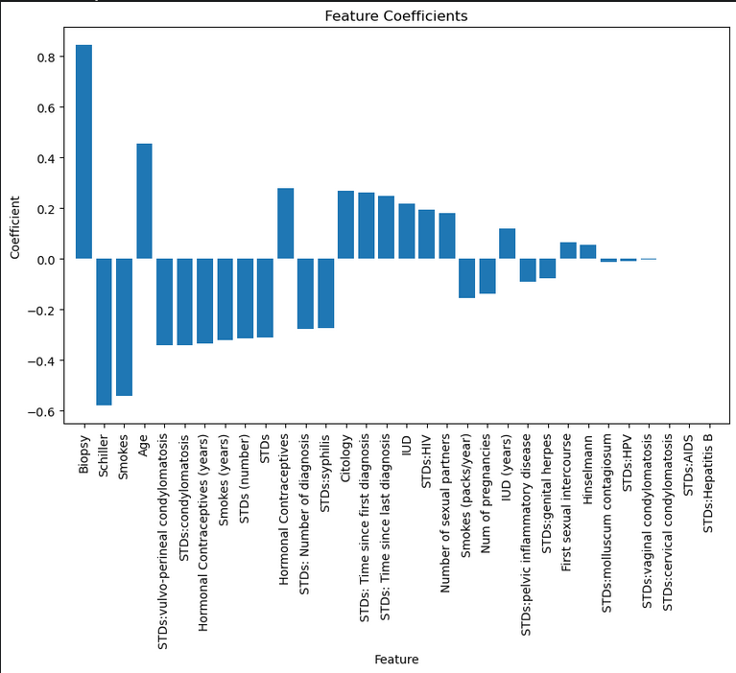
Impactul variabilelor din setul de date cu cancer cervical
După cum putem observa cele mai importante variabile pentru a afla daca pacientul are cancer sau nu sunt: sunt Biopsia, vârsta, testul Schiller, fumatul, etc.

Slide 5
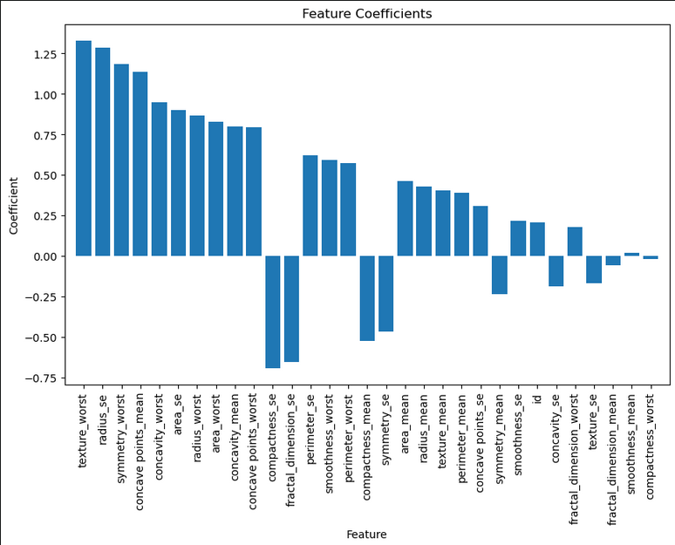
Impactul variabilelor din setul de date cu cancer malign sau benign
După cum putem observa cele mai importante variabile pentru a afla daca pacientul are cancer malign sau benign sunt: sunt texture_worst, radius_se, symmetry_worst, concave points_mean, etc.

Slide 6
Rețelele Bayesiene
Un model grafic care reprezintă un set de variabile și dependențele lor condiționale.
Este compusă din Noduri (variabile) și arce direcționate (dependențe).

Slide 7
Cum Funcționează Rețelele Bayesiene
O rețea Bayesiană este un model grafic aciclic (DAG - Directed Acyclic Graph) care constă din:
Noduri: Reprezintă variabile aleatorii (de exemplu, simptome, boli, teste).
Arce: Reprezintă relațiile de dependență dintre variabile. Dacă există un arc de la nodul A la nodul B, înseamnă că A influențează B.
Fiecare nod al rețelei are o distribuție de probabilitate condiționată (CPD) asociată. Această distribuție descrie probabilitatea ca nodul să aibă anumite valori, dat fiind valorile nodurilor care îl influențează.
De exemplu, dacă nodul B depinde de nodul A, distribuția de probabilitate a lui B va lua în considerare valorile lui A. Astfel, putem scrie: P(B∣A)

Slide 8
Cum Funcționează Rețelele Bayesiene
Inferența în rețelele Bayesiene se referă la procesul de a calcula probabilitățile a unor variabile (noduri) cunoscând valorile altor variabile.
Structura rețelei este determinată prin învățarea din date. Există două tipuri principale de învățare:
Învățare de structură: Determină cum ar trebui să fie organizate nodurile și arcele rețelei. Metodele includ algoritmi precum Hill Climbing sau algoritmi bazați pe score (ex. BIC Score).
Învățare de parametrii: Odată ce structura este definită, se estimează parametrii CPD (distribuțiile de probabilitate condiționată) folosind datele disponibile (ex. Maximum Likelihood Estimation).

Slide 9
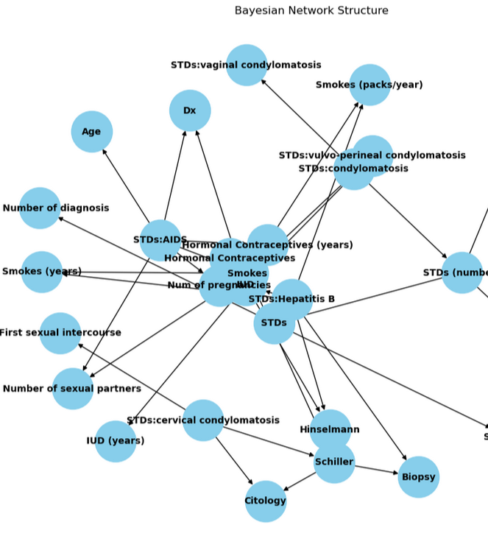
Graful creat pe setul de date cu cancer cervical.
După cum putem observa sunt mult legături în care putem vedea ca testul Schiller e dependent de rezultatele biopsiei și citologiei. Condilomatita cervicala e dependentă de testul Schiller, rezultatele în urma citologiei și prima relație sexuală.

Slide 10
Din nefericire algoritmul Bayes nu a funcționat pe dataset-ul cu cancer malign sau benign. Acest lucru se datorează faptului că programul nu a reușit să găsească relații între variabilele din setul de date și variabila ”diagnostic”. Principalele motive ar putea fi:
Dacă relațiile dintre variabile sunt complexe sau non-lineare, algoritmul poate să nu le capteze corespunzător.
Rețelele Bayesiene se bazează pe presupunerea de independență condiționată între variabile. Dacă această presupunere nu se respectă în datele reale, modelul poate să nu identifice corect relațiile dintre variabile.
În seturile de date cu multe variabile, devine dificil să se identifice relațiile relevante. Aceasta poate duce la suprapunerea informației și la dificultăți în a găsi corelații semnificative.

Slide 11
Comparația între Regresia Logistică și Rețelele Bayesiene
Regresia Logistică:
Funcționează bine cu seturi de date care au variabile independente (predictori) continue sau categorice.
Este mai eficientă în cazul în care relația dintre variabile este liniară.
Oferă o metodă directă de inferență, bazată pe coeficienții estimați (β).
Predicțiile sunt realizate prin calcularea probabilității și aplicarea unei limite (de obicei 0.5) pentru clasificare.
Rețelele Bayesiene:
Pot lucra cu date mixte (numerice și categorice) și sunt capabile să gestioneze date lipsă și incertitudini.
Ele pot modela relații non-liniare și interacțiuni complexe între variabile.
Permite inferența probabilistică, oferind o modalitate de a actualiza probabilitățile pe baza noilor dovezi.
Poate efectua predicții și inferențe condiționate bazate pe structura rețelei și pe distribuțiile de probabilitate condiționată (CPD).

Slide 12
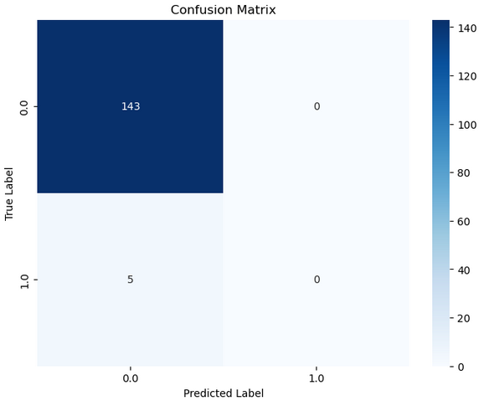
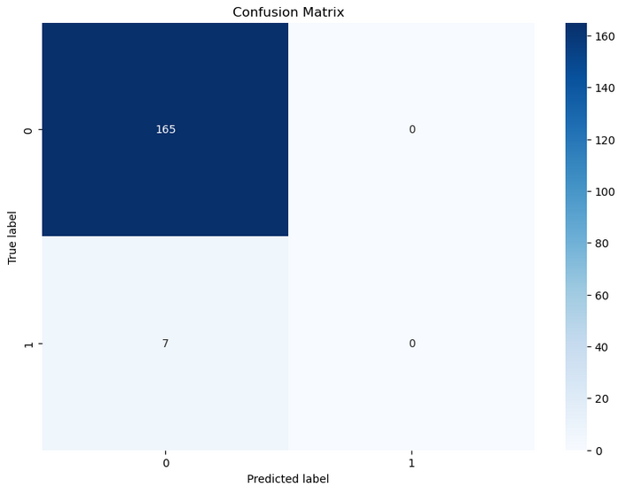
Rezultate pentru setul de date de cancer cervical
Pentru modelul de regresie Logistică am obținut o acuratețe de 0.96
Pentru Rețeaua Bayesiana am obținut o acuratețe de 0.97

Slide 13
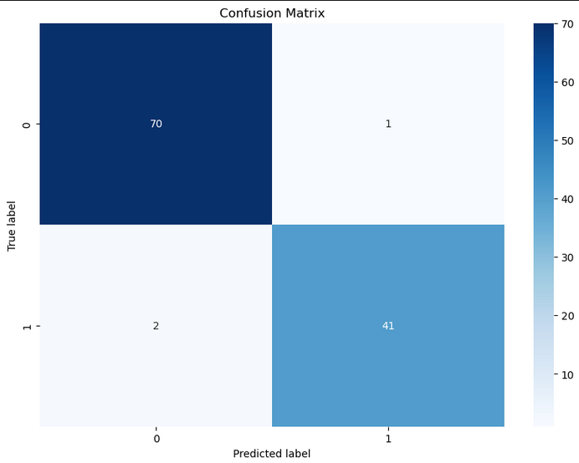
Rezultate pentru setul de date de cancer malign sau benign
Pentru modelul de regresie Logistică am obținut o acuratețe de 0.97
Pentru Rețeaua Bayesiana nu am reușit să obțin o structură validă de rețea

